Slide 1
2. Microsoft PowerPoint 2010
2.1. Grafički elementi

Slide 2
Uvod
prezentacija je naziv za datoteku Microsoft PowerPointa
prezentacijske datoteke prepoznajemo po proširenju .pptx
prezentaciju čini jedan ili više slajdova (dijapozitiva)
tekstualni i slikovni sadržaji prikazani su na nov i zanimljiv način rabeći dostupne animacijske prikaze

Slide 3
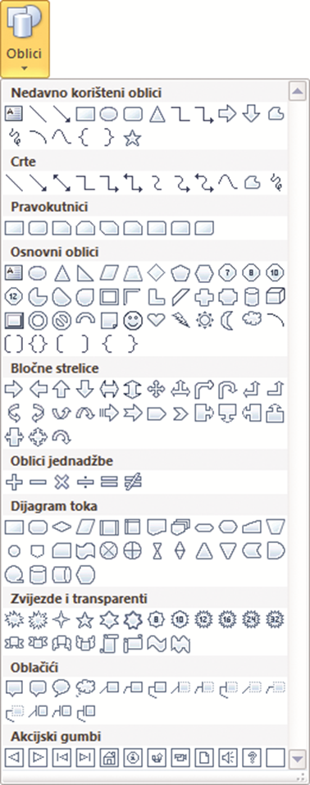
Osnovni grafički oblici
za umetanje gotovih oblika:
kartica Umetni (Insert) → grupa naredbi Ilustracije (Illustrations)→ Oblici (Shapes)
u padajućem popisu pojavit će se galerija oblika
oblici su podijeljeni u niz kategorija
veličinu, položaj i kut zakretanja određujemo klikom na držač i povlačenjem miša
nakon što umetnete ili označite oblik pojavit će se kontekstualna kartica Oblik (Format) s brojnim mogućnostima uređivanja oblika.

Slide 4
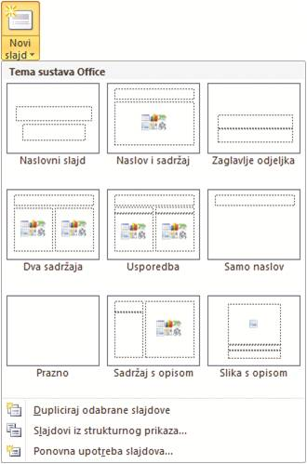
Crtanje osnovnih oblika
kako biste si olakšali crtanje predložak izgleda slajda postavite na Prazno

Slide 5
Redoslijed likova
umetanje novih oblika:
kartica Oblikovanje (Format)→
grupa naredaba Umetanje oblika (Insert Shapes)
izmjena redoslijeda likova:
označite lik
kartica Oblikovanje (Format)→grupa naredbi Razmještaj (Arrange)→ naredbe Premjesti ispred ili Premjesti u pozadinu

Slide 6
Boja linije i ispune
lik oblikujete odabirom naredbi iz grupe naredbi Stilovi oblika (Shape Styles)
za promjenu boje ispune oblika:
označite oblik
kartica Oblik (Format)→grupa naredbi Stilovi oblika (Shape Styles)→ naredba Ispuna oblika (Shape Fill)
iz padajućeg izbornika odaberite boju ispune
za promjenu konture (obruba) oblika:
označite oblik
kartica Oblikovanje (Format)→grupa naredbi Stilovi oblika (Shape Styles)→naredba Kontura oblika (Shape Outline)
iz padajućeg izbornika odaberite boju konture

Slide 7
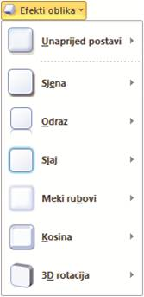
Efekti sjene i 3D efekti
kako bi likove učinili dojmljivijima i stvarnijima oblikujte ih rabeći efekte oblika
označite oblik
kartica Oblik (Format)
grupa naredbi Stilovi oblika (Shape Styles)
odaberite naredbu Efekti oblika (Shape Effects)
iz padajućeg izbornika odaberite ponuđene efekte

Slide 8
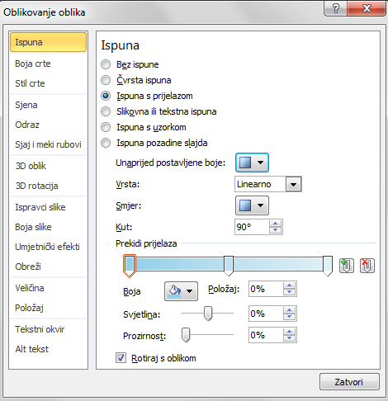
Efekt prijelaza boje
prikažite mogućnosti ispune s prijelazom dijaloškog okvira Oblikovanje ispuna
iz gumba Unaprijed postavljene boje odaberite broj boja prijelaza, Vrstu i Smjer
u odjeljku Prekidi prijelaza odaberite:
broj boje ili prekida
odredite položaj prekida ili mjesto u prijelazu
prema potrebi izmijenite i boju prijelaza rabeći gumb Boja

Slide 9
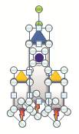
Grupiranje likova
više objekata možemo povezati u jednu grupu tako da čine cjelovit crtež ili sliku
grupiranje omogućuje da sve likove zajedno, kao jedinstvenu cjelinu, premještamo po slajdu te im mijenjamo veličinu. Na taj je način olakšano i animiranje likova
označite lik klikom miša držeći pritisnutu tipku Shift
oko svakoga označenog lika pojavit će se pripadajuće hvataljke, što je znak da je taj lik označen
kliknite desnom tipkom miša na označene likove→ iz skočnoga izbornika→Grupiraj (Group) → Grupiraj (Group)
grupirane likove možete iz istog izbornika i Razgrupirati (Ungroup) nakon čega likove možemo pojedinačno uređivati

Slide 10
Pitanja za ponavljanje
Kako se zove kartica koja sadržava alate za crtanje?
Nabrojite nekoliko osnovnih oblika.
Koja je uloga zelene, a koja žute hvataljke označenog oblika?
Kako izmijeniti boju linije i ispune?
Kako dodati efekt sjene?
Što je 3D oblik?
Koje su prednosti grupiranja objekata?

